Slide 6
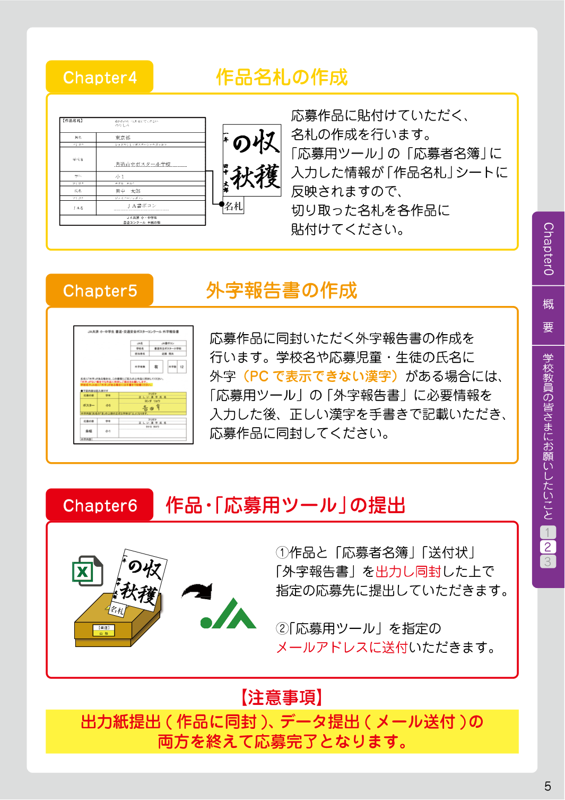

Slide 9
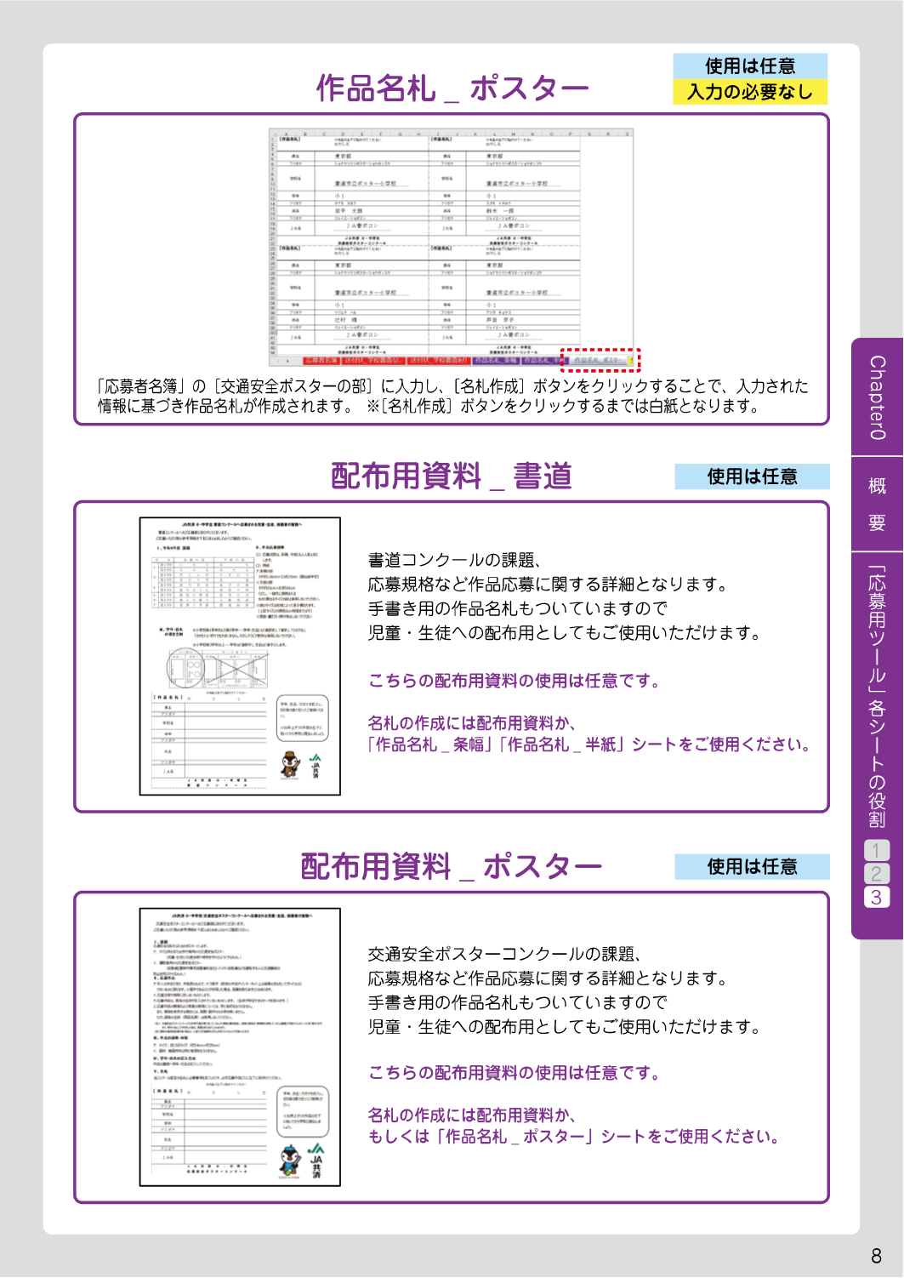

Slide 10
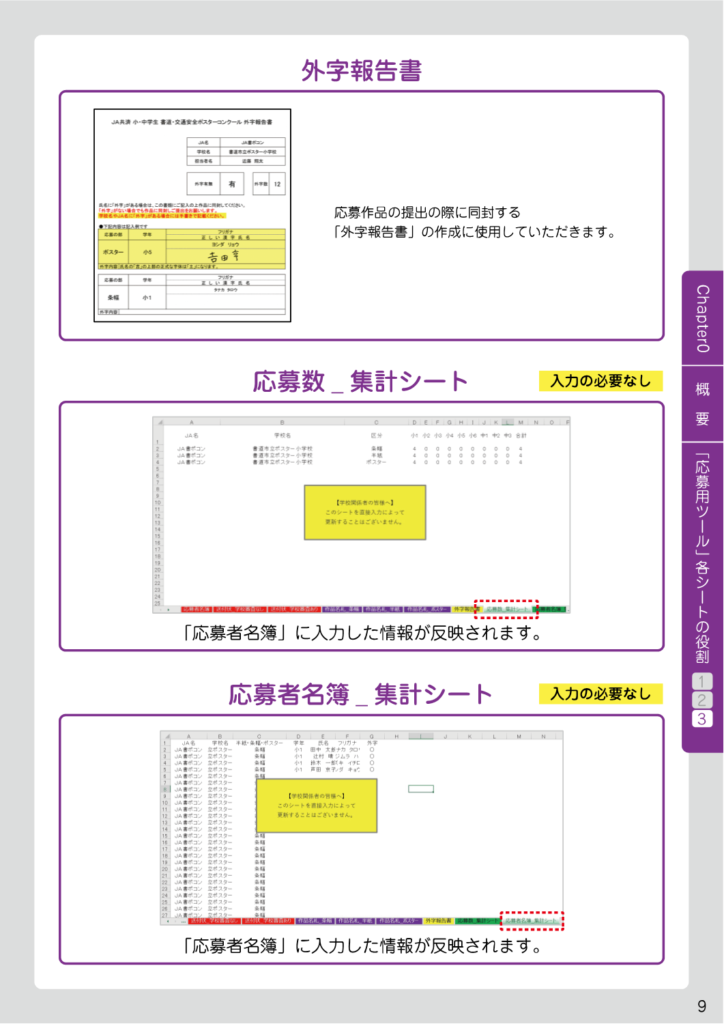

Slide 11
ＪＡ共済 全国小・中学生 書道・交通安全ポスターコンクールのホームページ（https://social.ja-kyosai.or.jp/contest/）内
≪書道コンクール≫
≪交通安全ポスターコンクール≫ それぞれの
「応募方法」 ボタンをクリック ➡ 「山梨県」 ページ内の
「応募用ツール」 ボタン、「応募用ツールマニュアル」 ボタンから
資料をダウンロードしてください。
ボタンクリックで応募ツールは「エクセル」、マニュアルは「PDF」データが
ダウンロードされます。

Slide 12
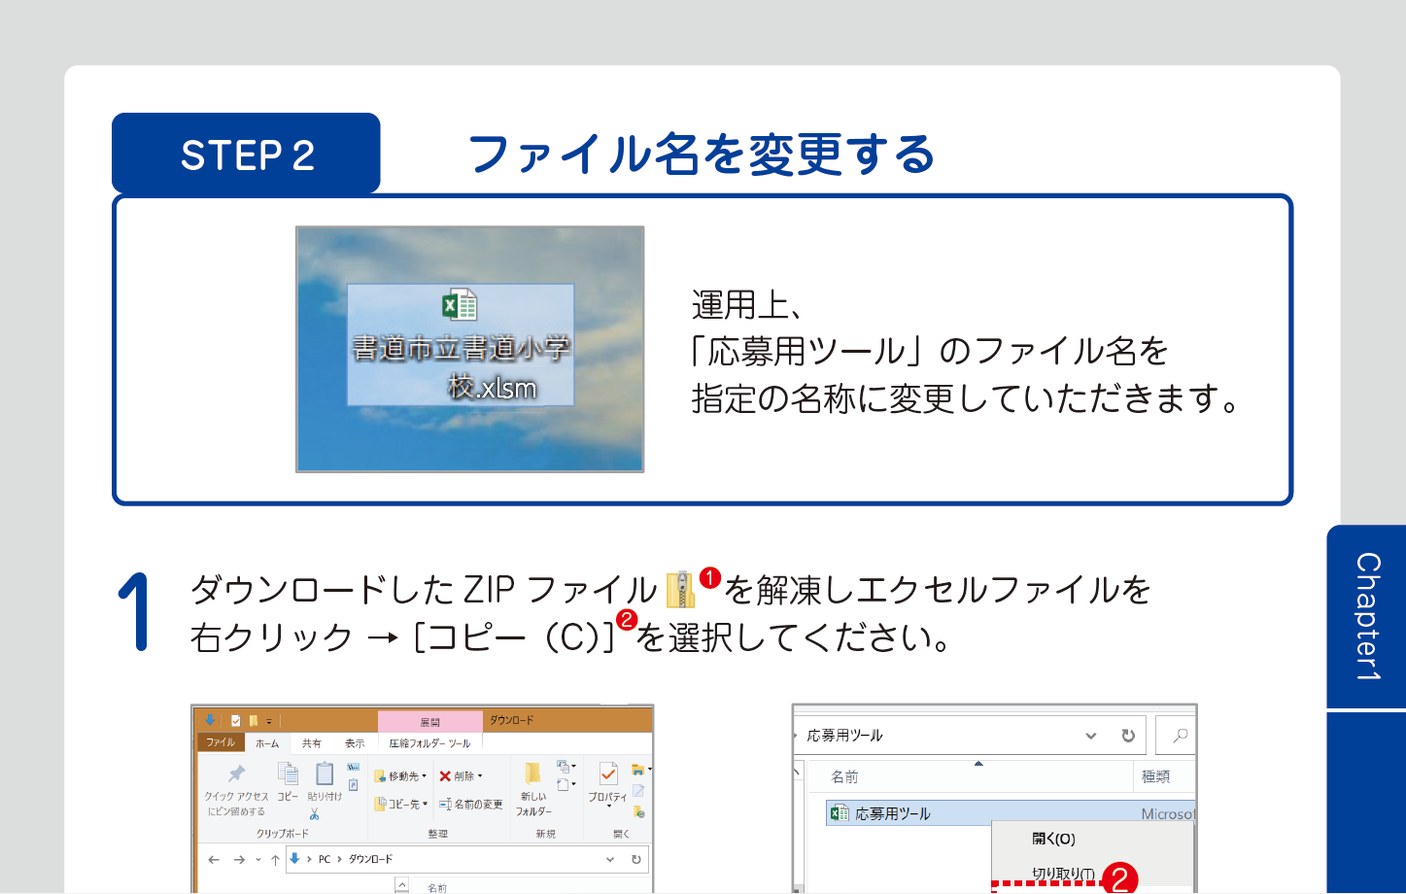
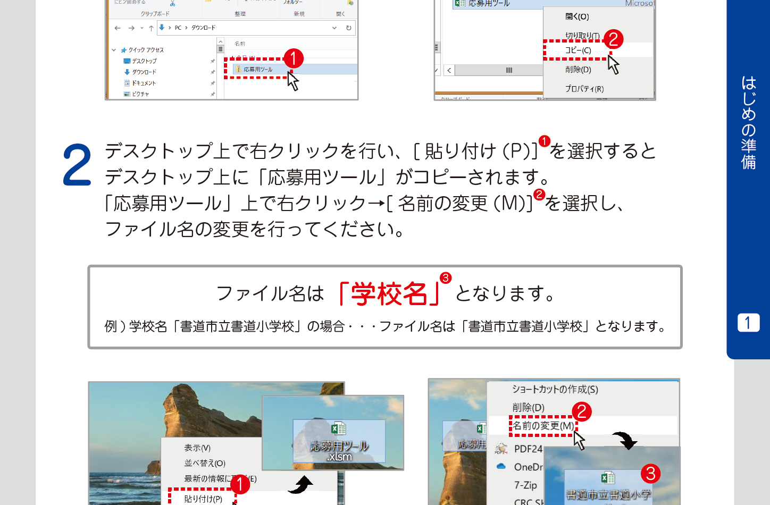
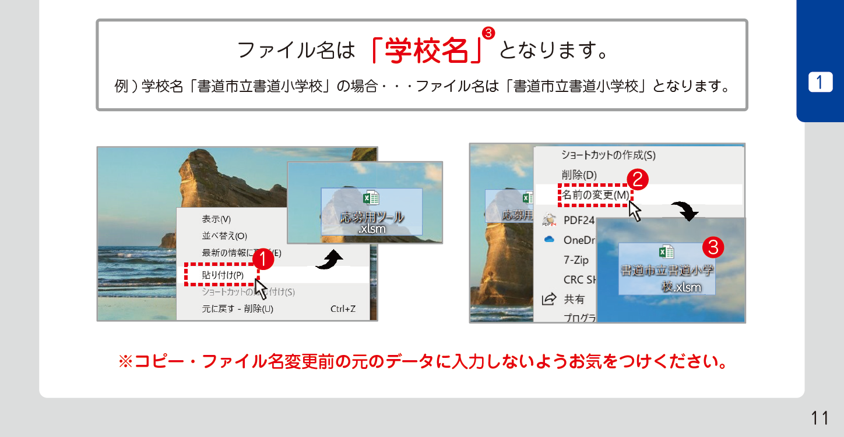

Slide 18
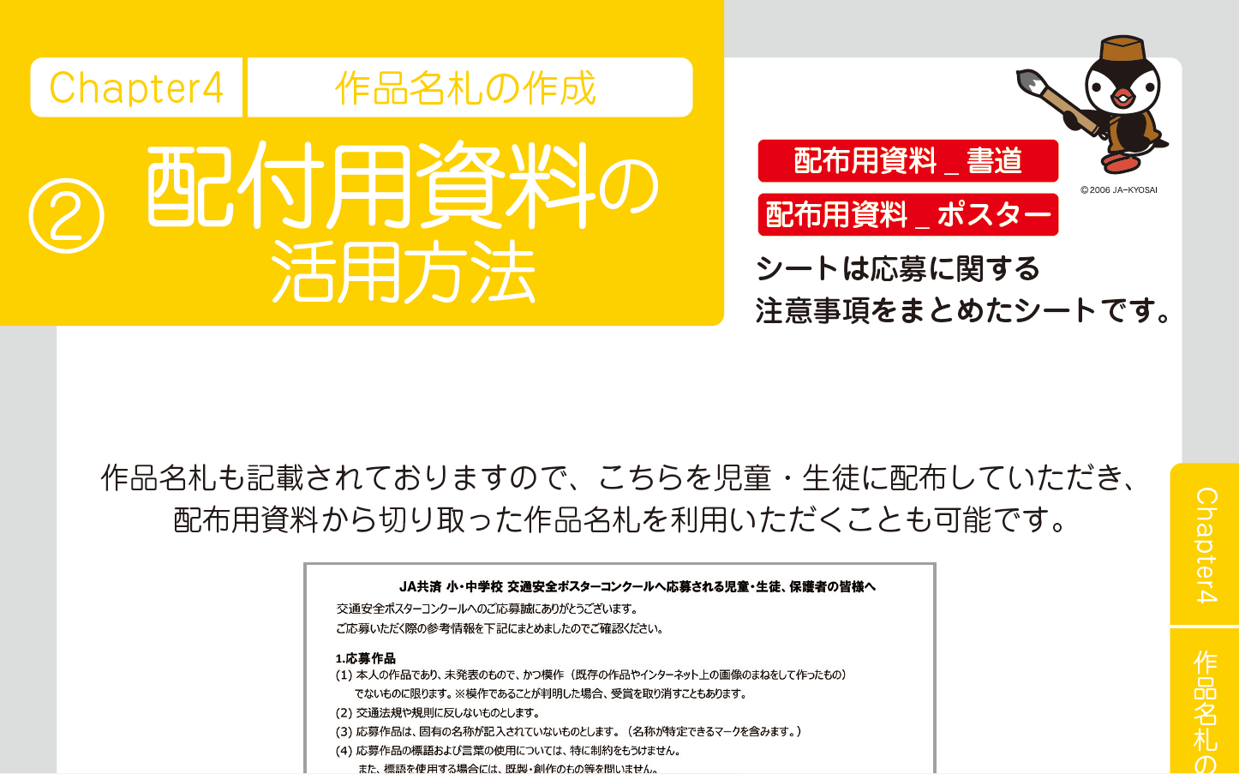
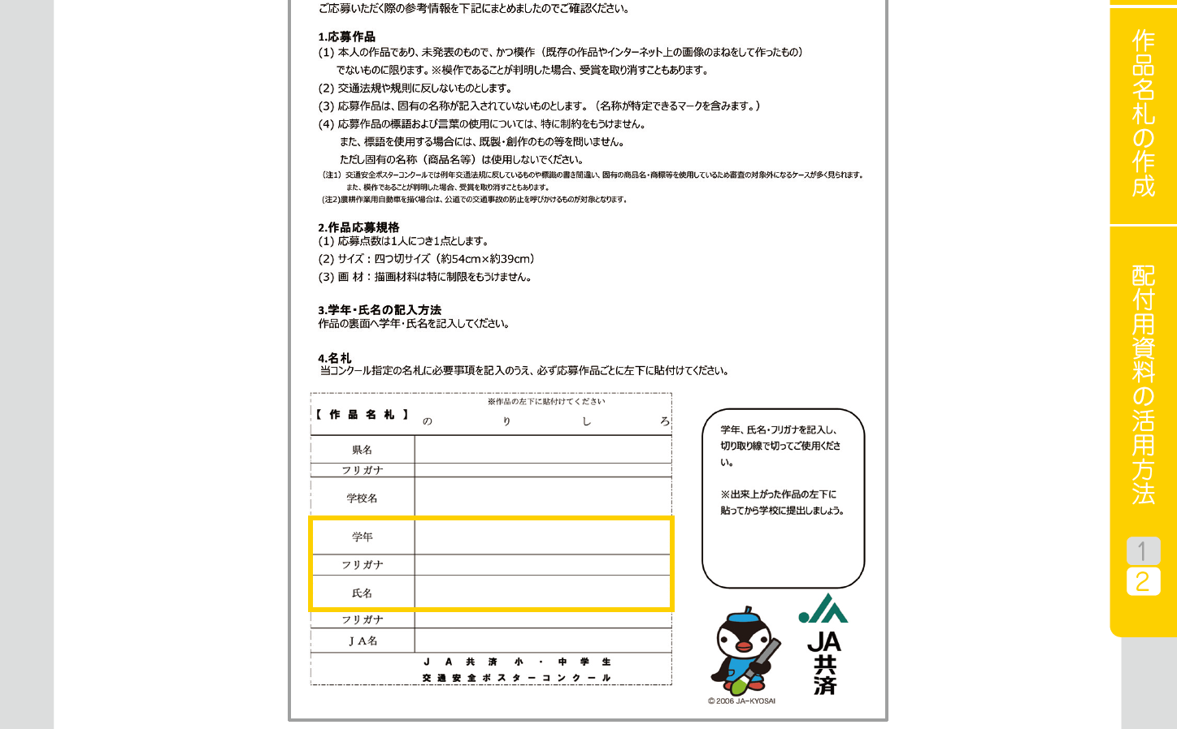
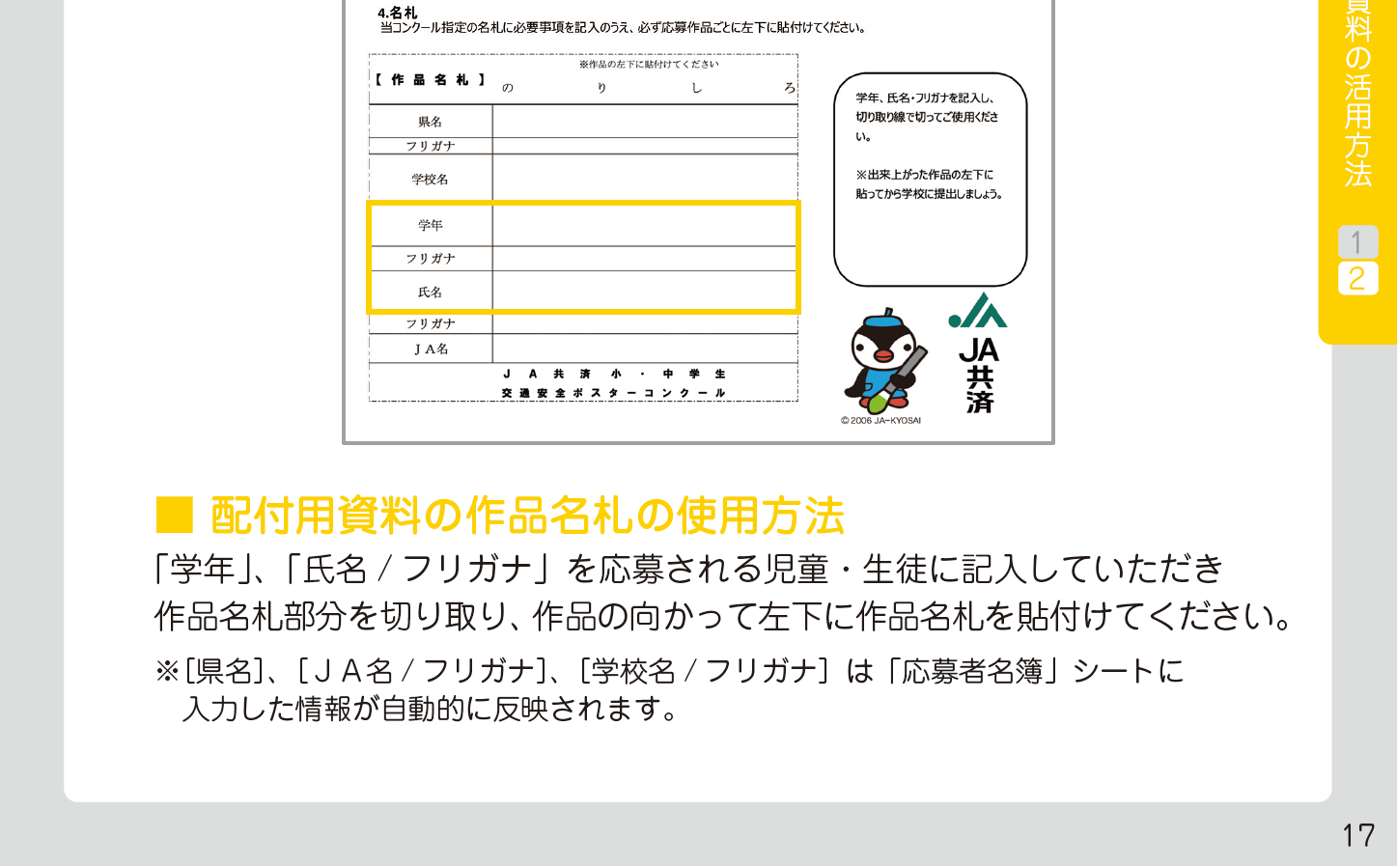

Slide 19
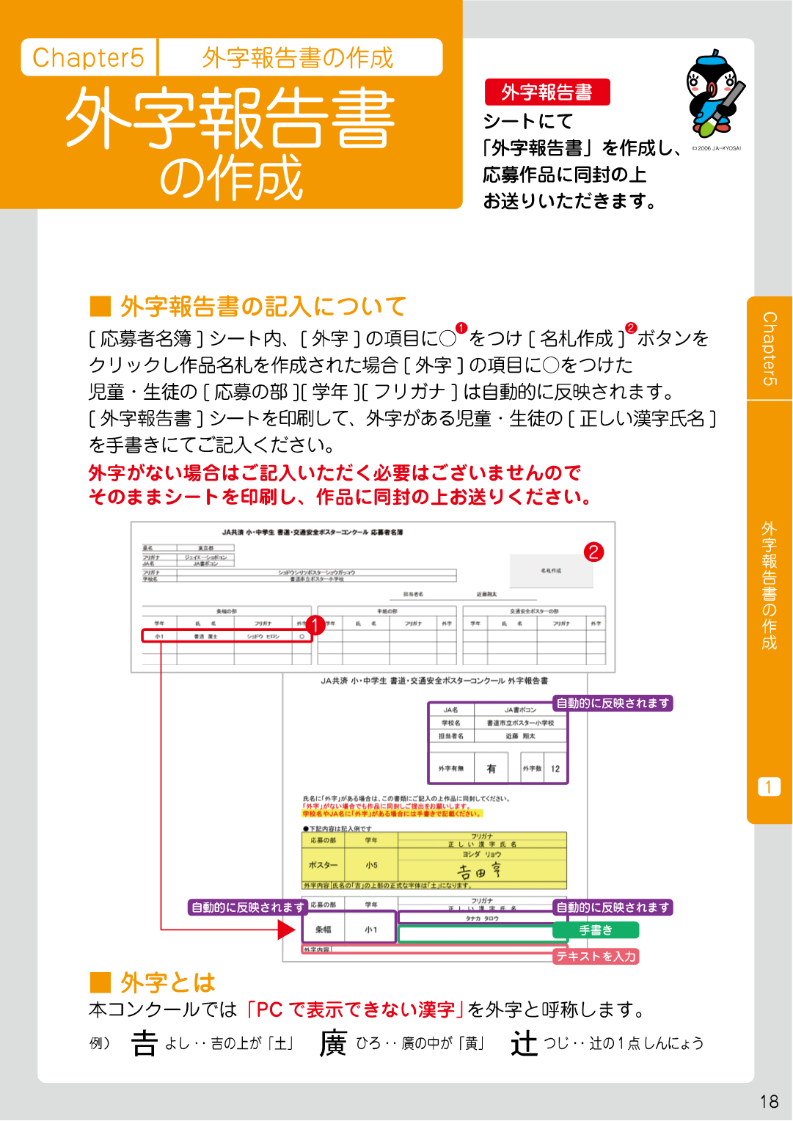

Slide 22
山梨県本部メールアドレス
mi-amemiya@ja-kyosai.or.jp
担当：雨宮（TEL 055-223-3579）

